Slide 1

Оцінка токсичності ґрунтів за допомогою ростового тесту
МАН – Юніор Дослідник 2020
Номінація : Екологія
Роботу виконала
Перекопай Олександра Артемівна
Учениця 8 класу
ОЗОНЗ “ Жоравський НВК “ЗОШ І-ІІІ ст. – ДНЗ (ясла-садок)” Яготинської районної ради Київської області
Керівник проекту:
Бойко Наталія Василівна

Slide 2
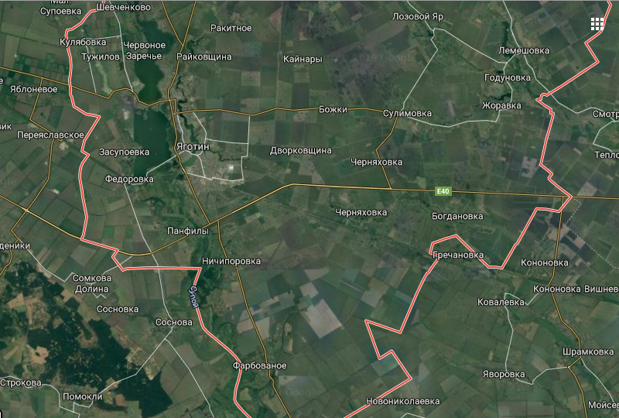
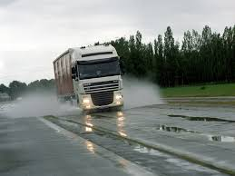
Територією району проходить автомагістраль E40М03 Київ - Харків
Гіпотеза – газопиловий струмінь автотранспорту, що викидається в повітря негативно впливає на якісний склад ґрунту

Slide 3
Мета дослідницької роботи – оцінити токсичність зразків ґрунту
з використання рослинних біотесторів
У відповідності до поставленої мети визначені наступні завдання:
засвоїти методи відбору зразків ґрунту для біоіндикаційних досліджень;
опанувати методику визначення токсичності ґрунтів та ґрунтових витяжок за реакціями рослин-індикаторів, а також навчитися оцінювати вплив автомагістралі за цим показником на стан компонентів довкілля;
вибрати ділянки дослідження, відібрати зразки ґрунту;
проростити на водних витяжках з ґрунту рослини – індикатори, провести вимірювання і обробити результати експерименту:
обчислити величину фітотоксичного ефекту від дії газопилового струменю автотранспорту, що викидається в повітря.

Slide 4
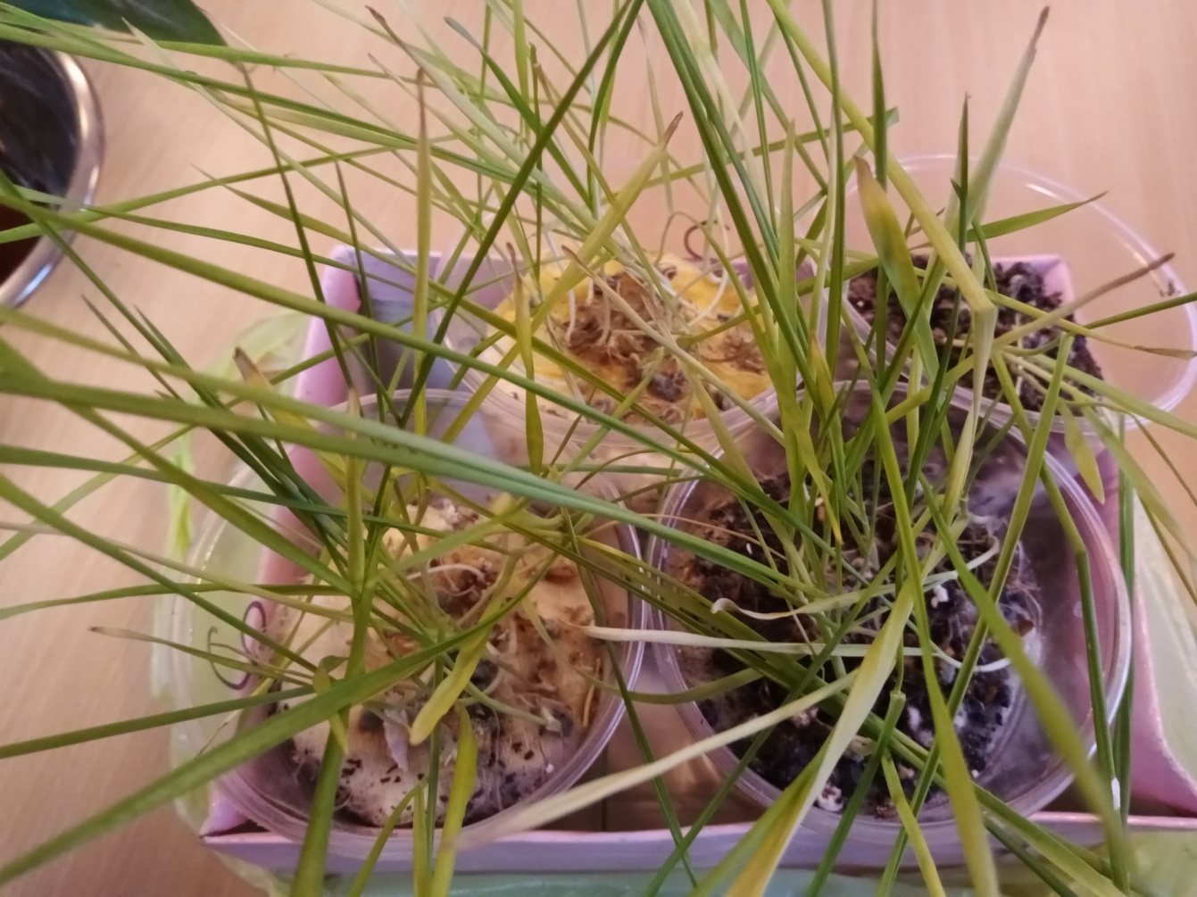
Предмет дослідження: токсичність ґрунту
Об’єкт дослідження: озима пшениця

Slide 5
Для проведення досліджень виділено наступний ряд послідовних етапів:
Підготовчий – вивчення відповідної літератури, вибір методики досліджень.
Експериментальний – проведення вимірів об’єктів
Камеральний – обробка отриманих даних.
Аналітичний – виявлення закономірностей.

Slide 6
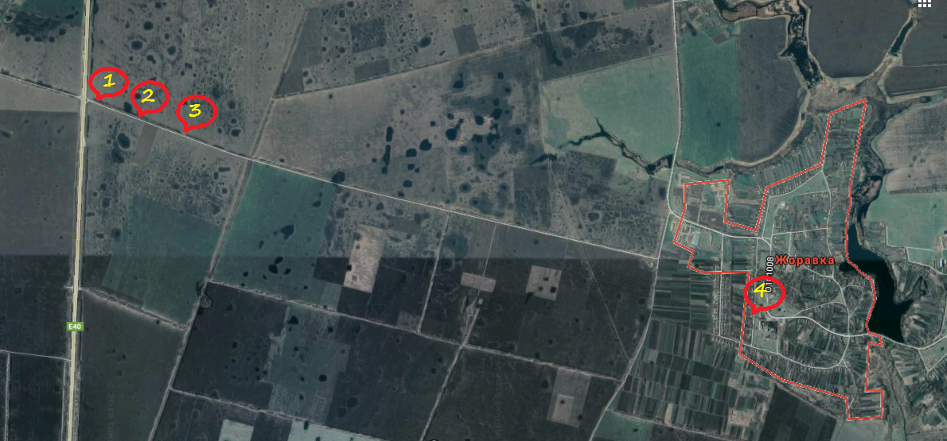
Площадка №1 – 20 м від автомагістралі; площадка №2 – 200 м; площадка №3 – 500 м; площадка №4 – 7000 м (паркова зона ОЗОНЗ «Жоравський НВК «ЗОШ – І-ІІІ ст.. - ДНЗ (ясла-садок»)

Slide 7
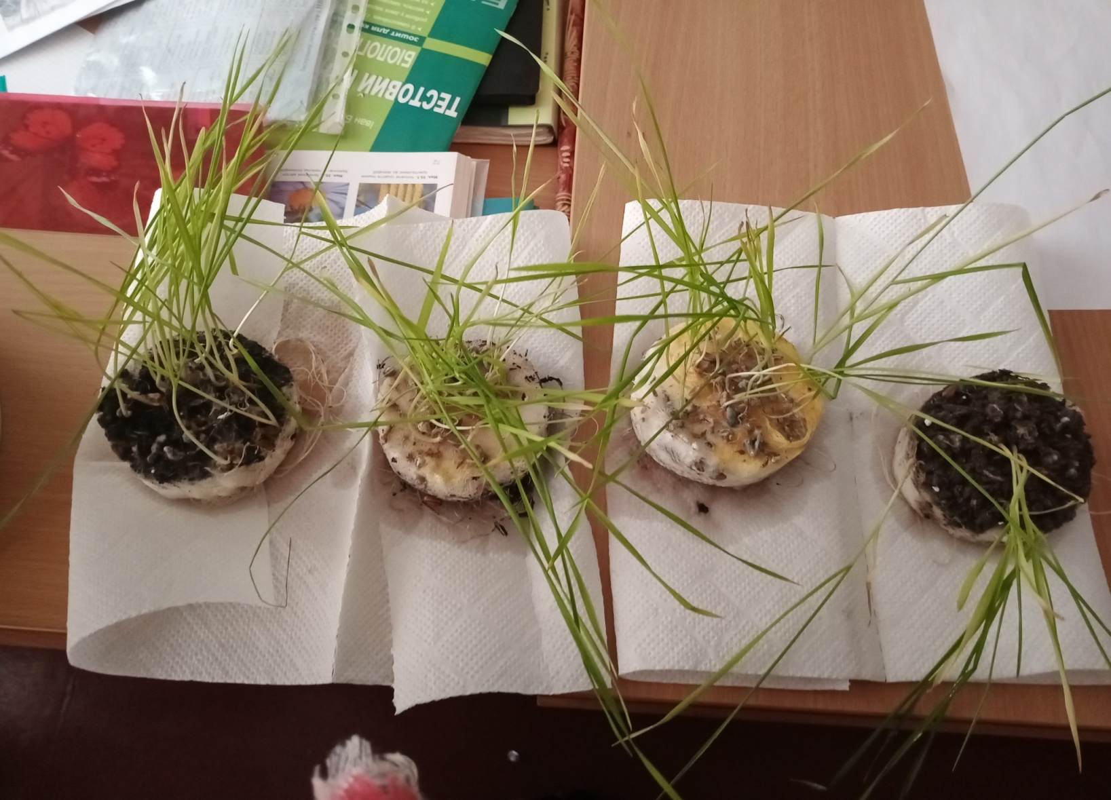
Насіння індикаторної культури пророщували на спеціальних плаваючих кільцях з пінопласту

Slide 8
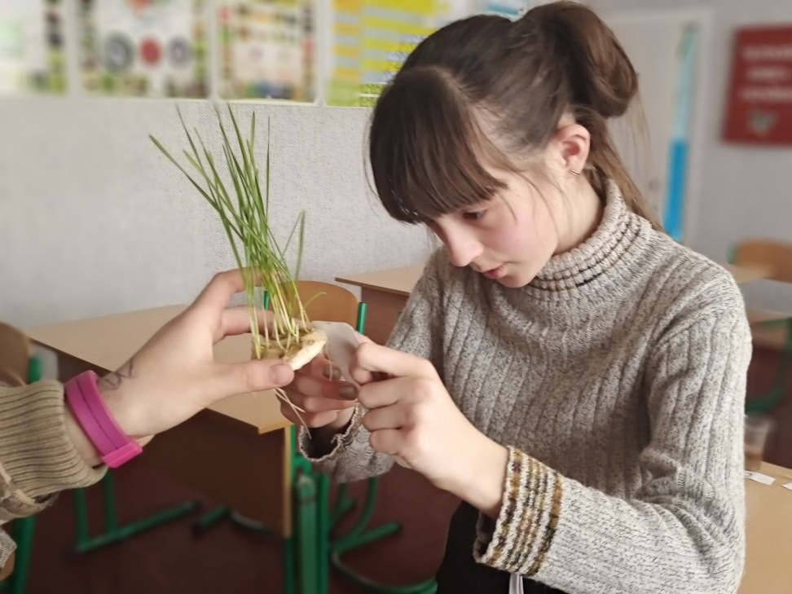
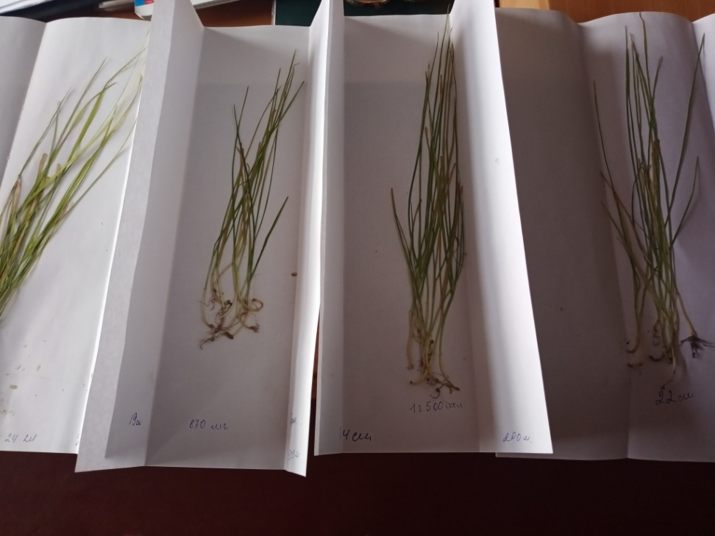
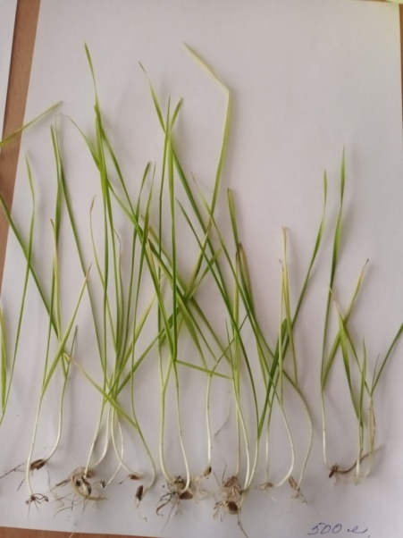

Проводили виміри довжини кореневої і стеблової системи

Slide 9
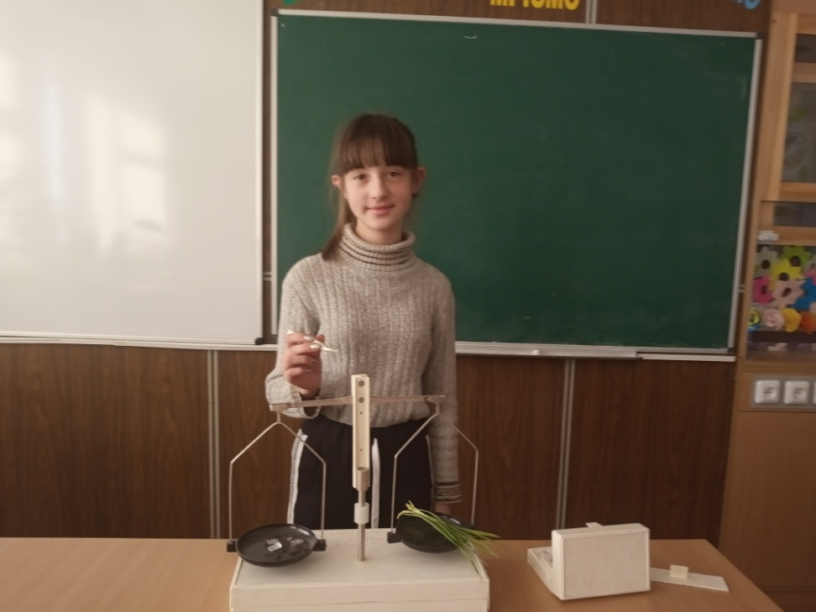
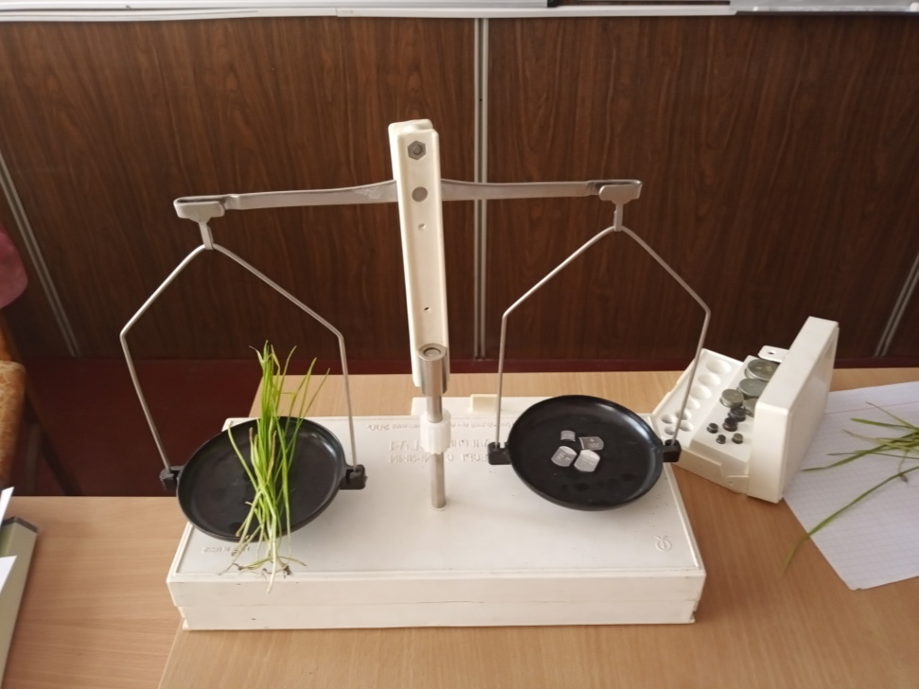
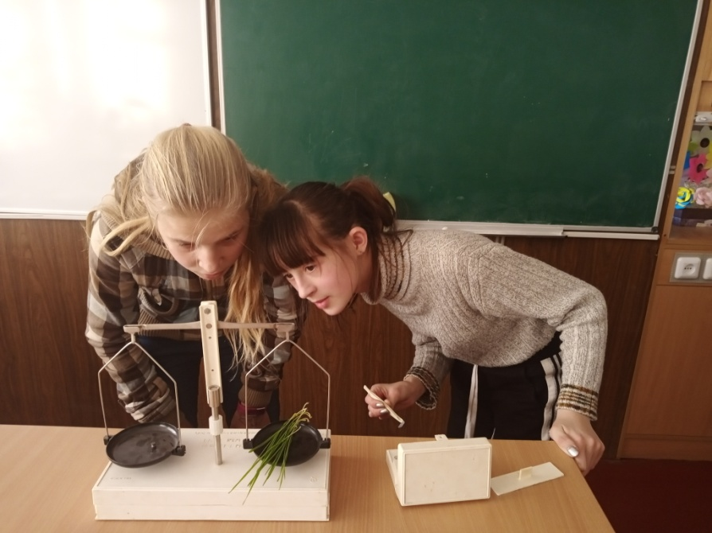
Визначали сиру масу десяти найбільш типових проростків

Slide 10
Середній фітотоксичний ефект ґрунтів

Slide 11
Шкала рівнів токсичності ґрунтів (Джура та ін., 2006)
Фітотоксичний ефект, % | Рівень токсичності
0-20 | Відсутність або слабкий рівень
20,1-40 | Середній рівень
40,1-60 | Вище середнього рівня
60,1-80 | Високий рівень
80,1-100 | Максимальний рівень
Рівень токсичності ґрунтів відібраних на відстані 20 м від автотраси Е40М03 – вище середнього; на відстані 200 м і 500 м - середній рівень токсичності

Slide 12
Фітотоксичний ефект ґрунтів за висотою рослин, довжиною коренів. сирою та сухою масою

Slide 13
Фітотоксичний ефект від дії ґрунтів, відібраних на різних відстанях від автомагістралі Е40М03
Параметр | Значення, %
 | 20 м | 200 м | 500 м
ФЕ1(за висотою рослин) | 28.15 | 21.83 | 13.97
ФЕ2 (за довжиною коренів) | 40.27 | 34.77 | 30.55
ФЕ3 (за сирою масою) | 48.82 | 19.41 | 11.76
ФЕ4 (за сухою масою) | 48.65 | 32.43 | 24.32
ФЕ ср | 41.47 | 27.11 | 20.15
Таким чином, на відстані 20 м від автомагістралі процеси росту рослин за чотирма ознаками пригноблені на 41.47 % у порівнянні з контролем, на відстані 200 м – на 27.11 % і на відстані 500 м – на 20.15 %

Slide 14
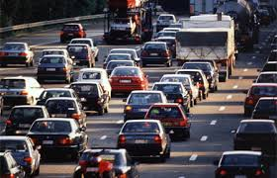
Під час дослідницької роботи були отримані результати, що підтверджують висунуте нами припущення:
газопиловий струмінь автотранспорту, що викидається в повітря негативно впливає на якісний склад ґрунту

Slide 15
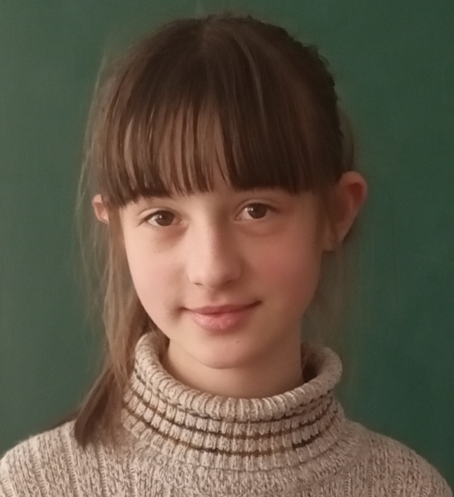
СПИСОК ВИКОРИСТАНИХ ДЖЕРЕЛ
Біоіндикація. Методичні рекомендації до виконання лабораторних робіт студентами напряму підготовки 6.040106 «Екологія, охорона навколишнього середовища та збалансоване природокористування» / А.І. Горова, А.В. Павличенко, О.О. Борисовська, В.Ю. Ґрунтова, О.В. Деменко; Д.: Національний гірничий університет, 2014. – 76 с.
Калінін М.І., Єлісєєв В.В. Біометрія: Підручник для студентів вузів біологічних та екологічних напрямків.− Миколаїв: Вид-во МФ НаУКМА, 2000.− 204 с.
Клименко М.О., Прищепа А.М., Вознюк Н.М. Моніторинг довкілля. – К.: Академія, 2006. – 360 с.
Обстеження та районування території за ступенем впливу антропогенних чинників на стан об’єктів довкілля з використанням цитогенетичних методів: методичні рекомендації / А. І. Горова, С. А. Риженко, Т. В. Скворцова та ін.; відповід. ред.: А. М. Пономаренко, С. А. Омельчук [видання офіційне]. – К. : 2007. – 36 с.
Дякую за увагу !!!

